Slide 1
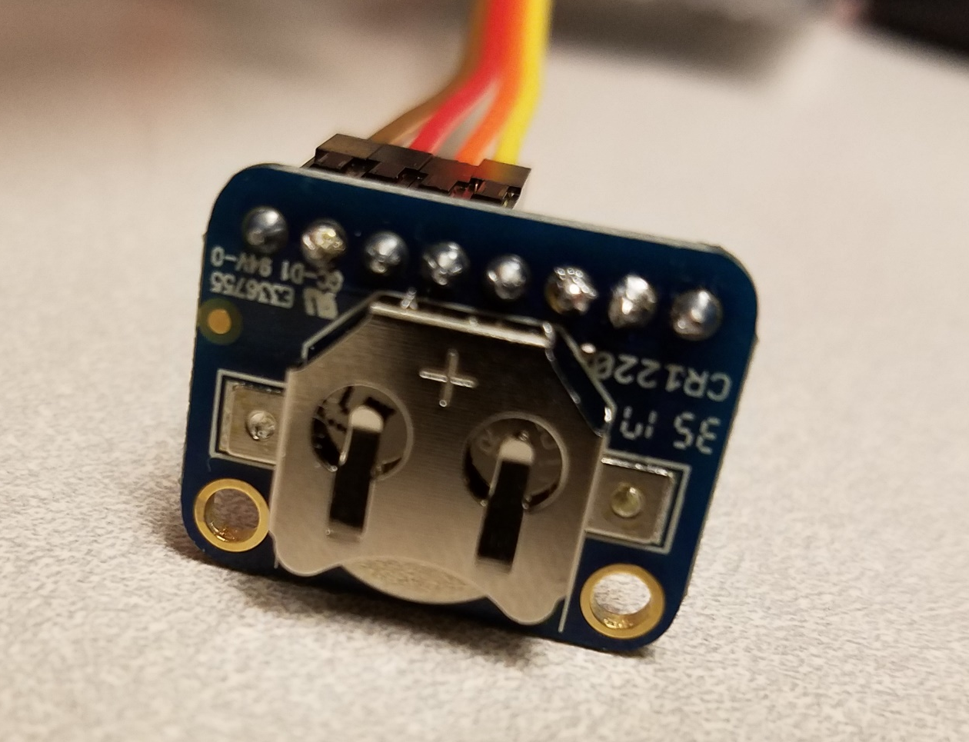
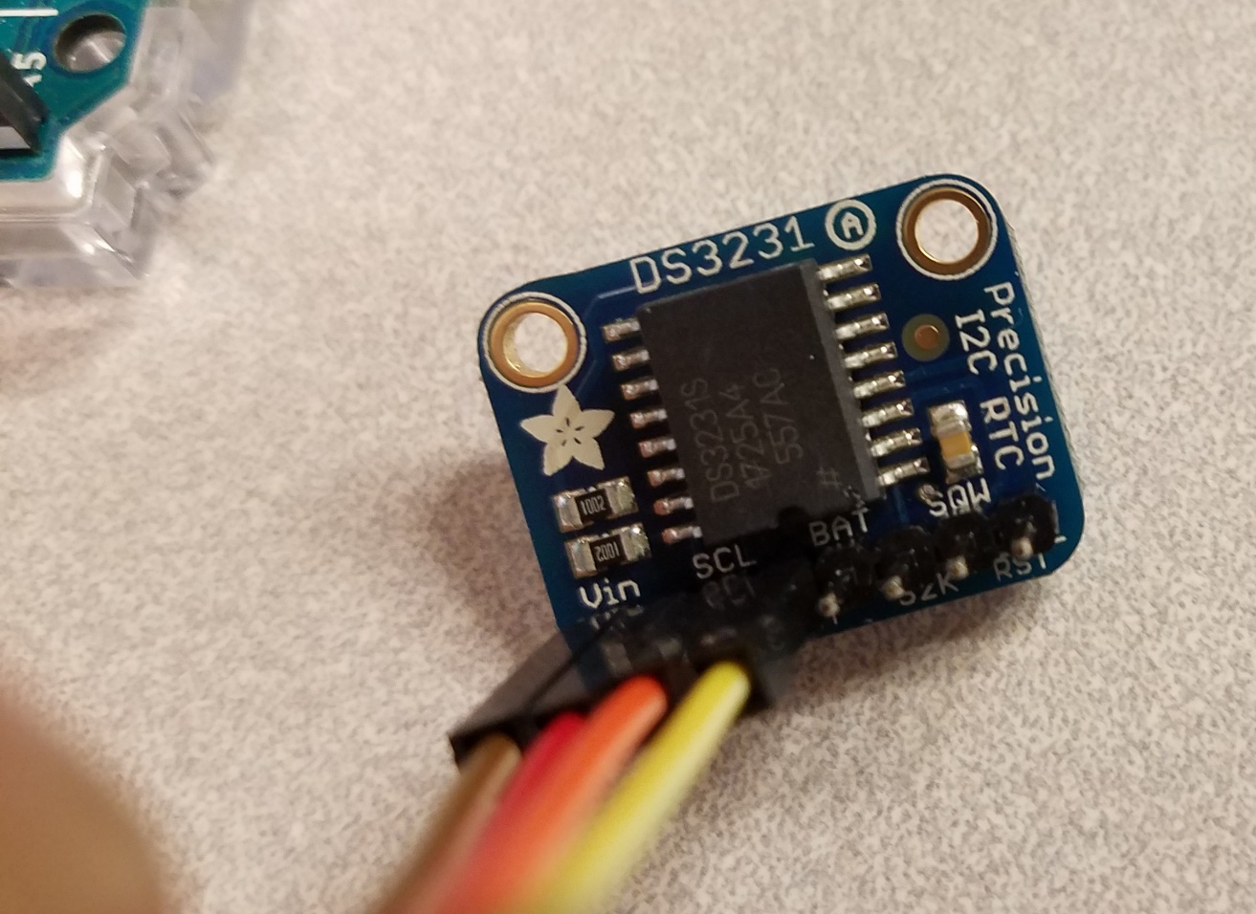

Slide 2
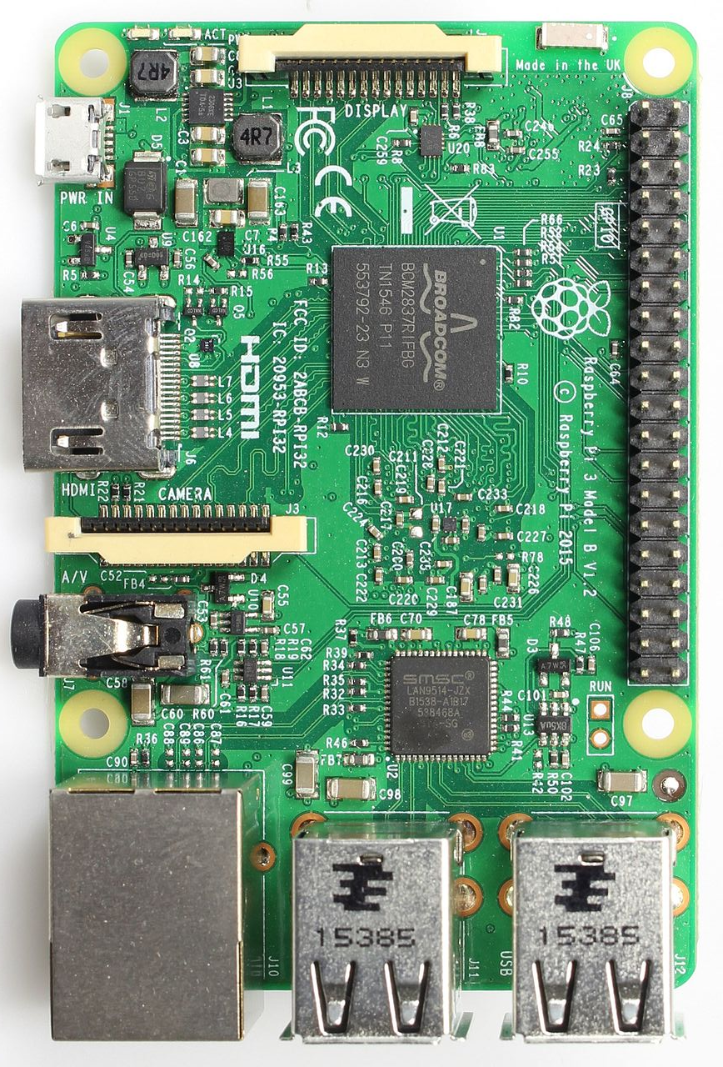
Pin 5 (SCL)
Pin 3 (SDA)
Pin 1 (3.3V)
Pin 9 (GND)

Slide 3
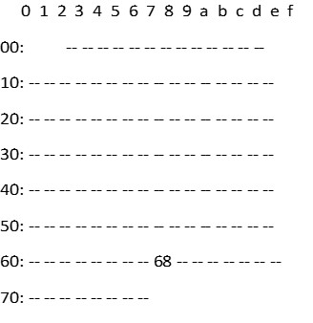
0 1 2 3 4 5 6 7 8 9 a b c d e f
00: -- -- -- -- -- -- -- -- -- -- -- -- --
10: -- -- -- -- -- -- -- -- -- -- -- -- -- -- -- --
20: -- -- -- -- -- -- -- -- -- -- -- -- -- -- -- --
30: -- -- -- -- -- -- -- -- -- -- -- -- -- -- -- --
40: -- -- -- -- -- -- -- -- -- -- -- -- -- -- -- --
50: -- -- -- -- -- -- -- -- -- -- -- -- -- -- -- --
60: -- -- -- -- -- -- -- -- UU -- -- -- -- -- -- --
70: -- -- -- -- -- -- -- --

Slide 4
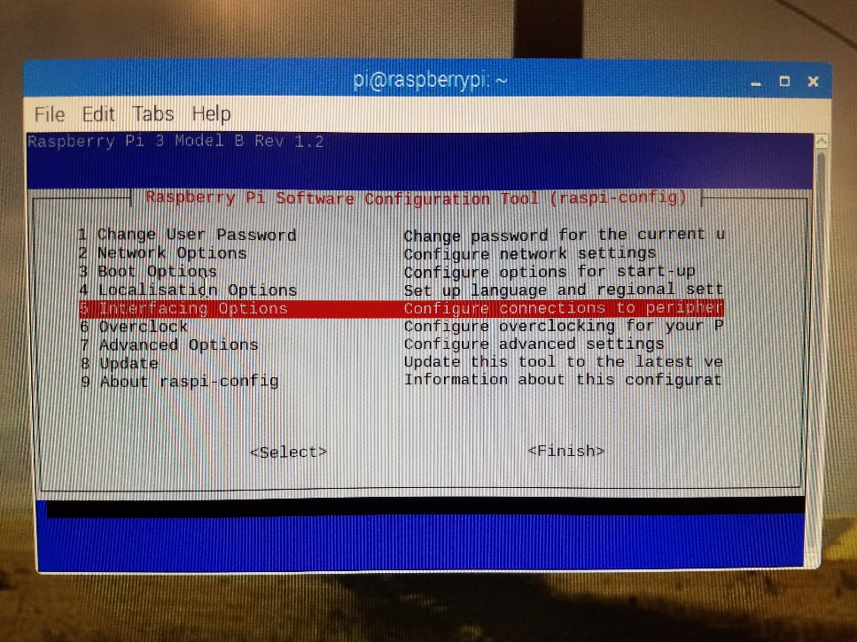

Slide 5


Slide 6
